Slide 1
Проект: «Использование виртуальных экскурсий при изучении литературного краеведения»
областное государственное казенное оздоровительное образовательное учреждение для детей, нуждающихся в длительном лечении, «Санаторная школа-интернат»
Выполнили учащиеся 8 класса
Руководитель Кокарева С.Ю.

Slide 2
Презентация на тему: «Дворянская усадьба 18-19 веков»
Усадьба Дорожаево

Slide 3
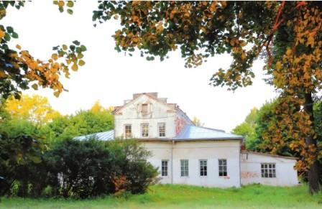
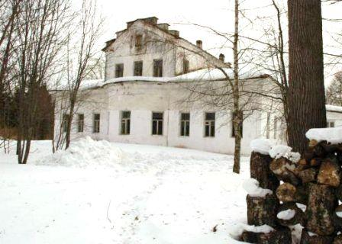
Главный дом усадьбы Дорожаево

Slide 4
Краткая историческая справка
Село Дорожаево Ковровского уезда Владимирской губернии- родовое имение дворян Чихачевых. Представители этого рода упоминаются в исторических документах с XV в.
В Государственном архиве Ивановской области имеется усадебный архив, охватывающий значительный период времени – с конца XVIII в. по начало XIX в.

Slide 5
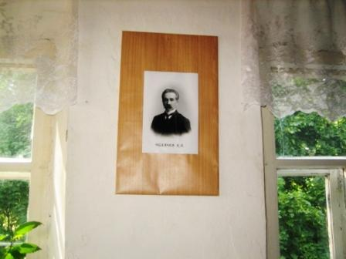
Наиболее яркой фигурой является публицист, храмостроитель, просветитель и краевед А.И. Чихачев (1798 – 1868). Им было опубликовано более 150 статей в столичных и местных газетах. Публикации Чихачева вызвали отклики Н.П. Огарева, Н.Г. Чернышевского, А.С. Хомякова и др. В 1853 г. он основал первую в России библиотеку для сельских жителей, книги для которой присылали Император и члены Императорской фамилии, известные литераторы и ученые.

Slide 6
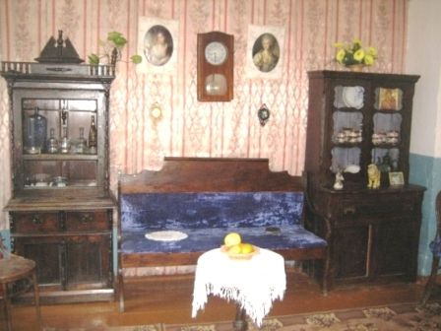
Современное состояние усадьбы.
Сохранился каменный двухэтажный господский дом (350 кв.м.), построенный в 1845 г. В послереволюционные годы дом не подвергался перестройке и поддерживался в хорошем состоянии. До наших дней дошла часть парка площадью около 2 га. с двухсотлетней липовой аллеей и прудом. По мнению специалистов, это редчайший случай хорошо сохранившейся усадьбы «средней руки».

Slide 7
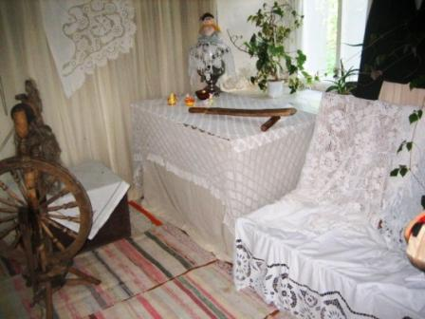
С 1919 по 2009 гг. в здании размещалась школа, учителя и учащиеся которой создали музей крестьянского и дворянского быта «Барская усадьба» (руководитель О. Воронина)

Slide 8
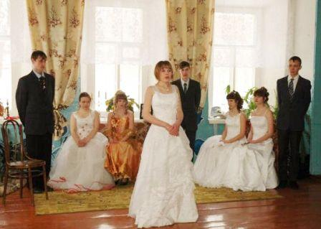
25 января 2009 г. в Дорожаеве после почти столетнего перерыва был дан бал в честь Татьянина дня. Старшеклассники Колобовской средней школы и студенты из ивановских вузов преобразились в прелестных барышень и галантных кавалеров. Они представляли сцены из усадебной жизни, пели романсы, танцевали, читали стихи. Гости усадьбы с удовольствием участвовали в литературных играх «почта цветов» и буриме, которые так любили в Дорожаеве. Не удивительно, что в этом «приюте спокойствия, трудов и вдохновенья» на многих из них снизошел дух творчества

Slide 9
Вот два экспромта на заданные рифмы, сочиненных на этом балу:
Здесь оживают мои тайные мечты
О том, чтоб в жизни было больше красоты.
Веселью юному внимает старый сад.
Он повторить чудесный танец был бы рад.
Я здесь тебя, мой идеал, ищу
И в ожидании томительном грущу.
В усадьбе побывать сбылась мечта.
Природа сельская есть красота!
Никем не срубленный встречает сад,
Друзьям нечаянным он очень рад.

Slide 10
http://www.infoshuya.ru/index.php?option=com_content&task=view&id=95
http://www.gardenhistory.ru/page.php?pageid=411
http://molitva-ivanovo.narod.ru/press/dorojaevo.htm
http://hist-usadba.narod.ru/links17-28.html
http://sneek.ru/referaty/zhivoi-muzei-v-usad-be-dorozhaevo.htm

